Slide 1
Plan de mercadeo y proyecto de reestructuración administrativa y financiera de un club Social, Cultural, Deportivo y Beneficencia, Caso: SOCIEDAD TUNGURAHUENSE DE GUAYAQUIL
Integrante:
Brenda Frías

Slide 2
Antecedentes
La sociedad Tungurahuense de Guayaquil, nació en esta ciudad en el año de 1923, específicamente el 25 de abril de ese año, en ese mismo día se constituyeron los estatutos, con la misión de la unificación de todos los hijos de la provincia del Tungurahua en la provincia del Guayas.

Slide 3
Definición de la Organización
La Sociedad Tungurahuense de Guayaquil, club social, cultural, deportivo y beneficencia, es una institución de carácter privado, sin fines de lucro, con personería jurídica, con capacidad para ejercer derechos y obligaciones, que se rige por las leyes ecuatorianas, por su estatuto y por los reglamentos que la junta directiva expida.

Slide 4
Misión de la Organización
Impulsar programas de beneficencia.
Estimular las actividades de orden social, Cultural, Cívico y Deportivo.
Organizar competencias y eventos deportivos.
Fomentar por todos los medios posibles la practica del deporte, como búsqueda del mejoramiento físico, moral, espiritual, social y técnico de sus socios; y,
Estimular el espíritu de cooperación y de buena relación entre sus socios.

Slide 5
Objetivos de la Organización
Exaltar, difundir y mantener la gloria y tradición nacional y en especial, las pertenecientes a las provincias del Guayas y Tungurahua;
Enaltecer las virtudes intelectuales, culturales y cívicas de sus socios y de importantes personalidades nacionales;
Fomentar el desarrollo de actividades deportivas a todo nivel.
Propender el desarrollo de actividades benéficas.

Slide 6
Macro - Ambiente
En la estructura de gastos de los hogares del Ecuador tenemos:
El rubro de recreación y cultura es del 4.5%, dentro de este rubro se encuentra inmerso un posible gasto de los hogares en un club deportivo.

Slide 7
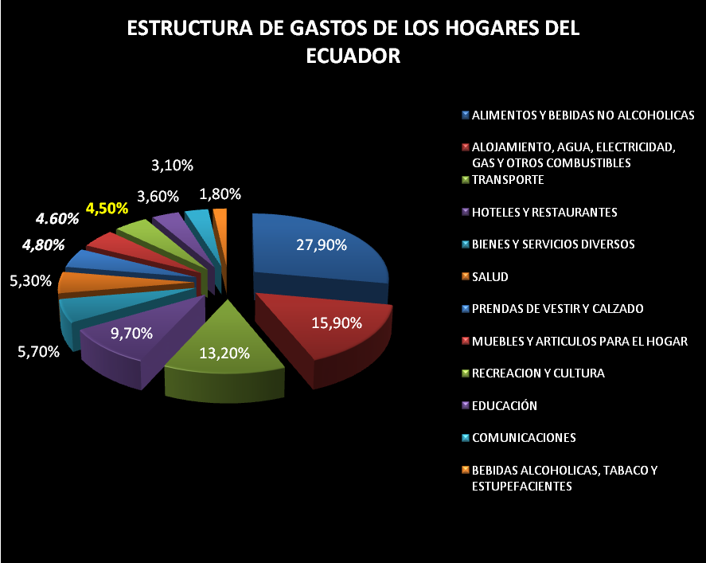
Gráfico de estructura de gastos

Slide 8
Ingreso de los Hogares
Según los datos obtenidos del INEC podemos observar que los Quintiles 5 y 4 son aquellos de mayor poder adquisitivo los cuales pueden ser potenciales hogares que busquen la afiliación a algún club deportivo.

Slide 9
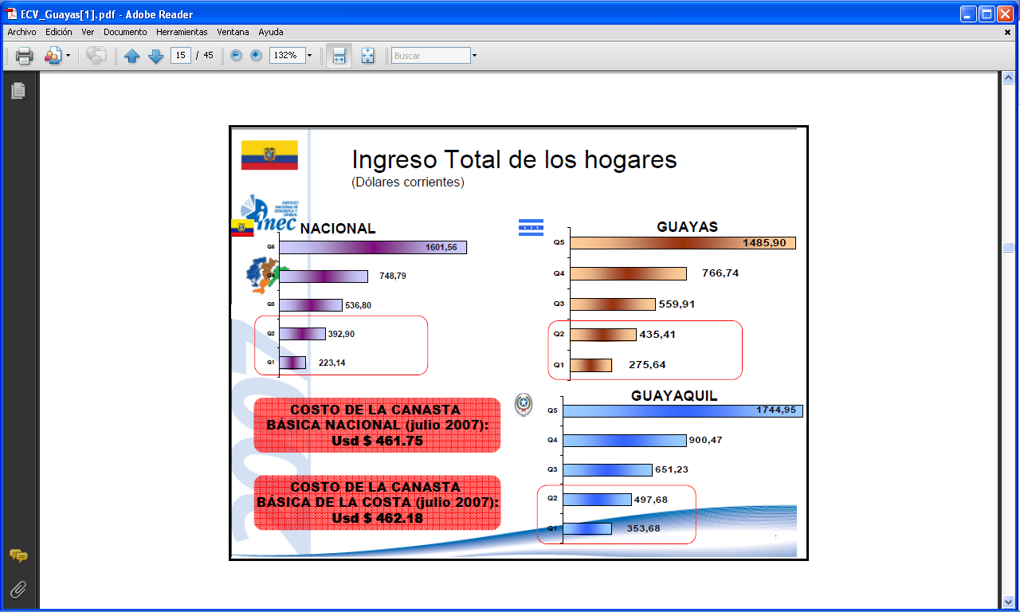
Grafico de Ingresos de los Hogares

Slide 10
Tasa de Inflación
El aporte de recreación y cultura para el índice de inflación anual fue del 0.1402% el segundo más bajo de todas las divisiones, en otras palabras la variación de precios en esta división fue muy bajo, pero hay que tomar en cuenta que en el futuro los hogares pueden disminuir su % de gastos en esta división para destinarlo a otra división como es la de alimentos.

Slide 11
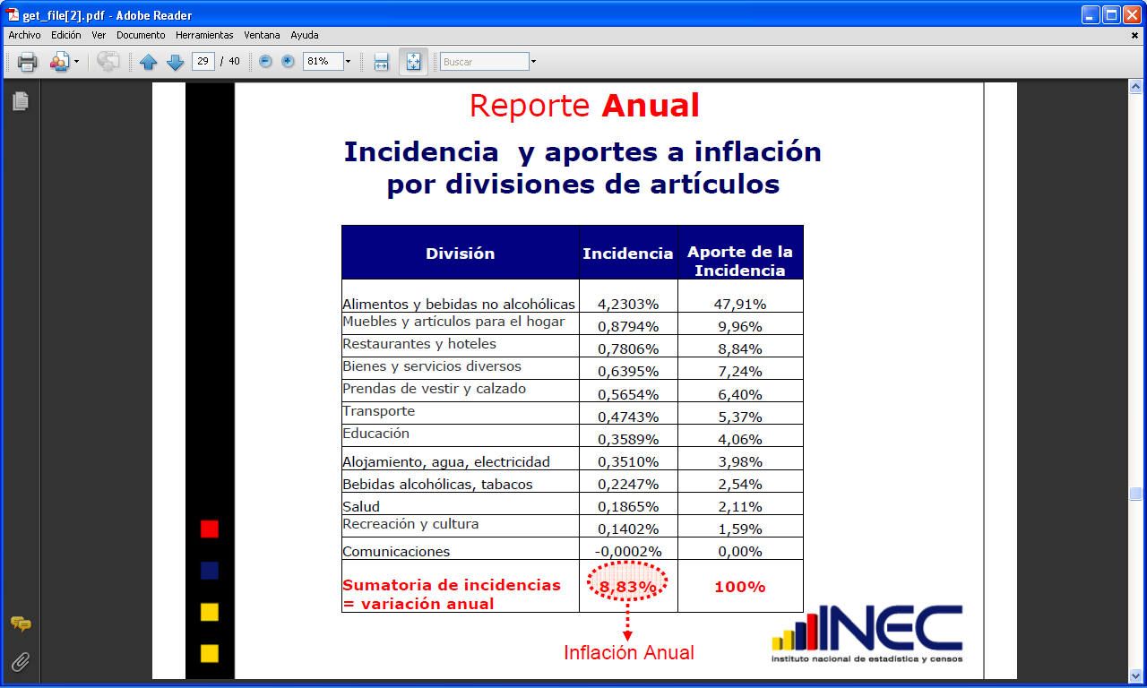
Gráfico de la incidencia de la inflación

Slide 12
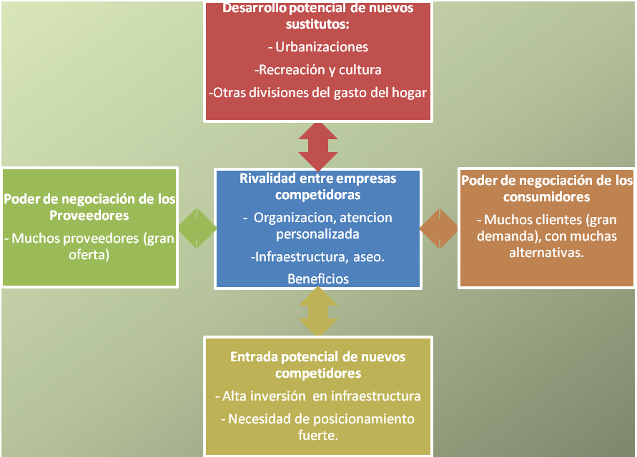
Fuerzas competitivas

Slide 13
Análisis de Mercado
Objetivos del estudio de mercado
Identificar la situación actual del sector.
Identificar los mejores canales de promoción.
Identificar diversos aspectos sobre la competencia.
Determinar la propensión a la utilizar este tipo de servicio.
Determinar cuales son las expectativas que tiene usuario y el cliente potencial hacia nuestro club.
Identificar y determinar las diferentes características (geográfica, sexo, edad, ingreso, ocupación) sobre nuestro mercado objetivo.
Establecer el rango óptimo de la membresía para este servicio.
Identificar los posibles canales y medios de promoción.

Slide 14
Metodologías
Exploratoria
En la metodología exploratoria se recopilará, tabulará, analizará y evaluará los datos enfocados en las diferentes variables de mercado (productos, clientes, competencia, tendencias de mercado, entre otros factores) las cuales nos permitirán establecer la planificación de estrategias eficaces así como nos revelará la viabilidad del proyecto.

Slide 15
Metodologías
Descriptiva
La metodología descriptiva se llevará a cabo por medio de la recopilación de información a través de fuentes primarias y secundarias para esto se realizarán encuestas con la finalidad de establecer y determinar las principales tendencias del mercado.

Slide 16
Tamaño de la muestra
Para la realización de la encuesta se tomará una muestra calculada de forma técnica, basada en la siguiente fórmula, que es utilizada para poblaciones superiores a las 100,000 personas lo cual es nuestro caso, ya que se encuestara a una muestra de la población de Guayaquil:

Slide 17
Calculo del tamaño de la muestra
n = z^2* p* q
e²
n = 2^2 * 0.5 *0.5
0.05²
n = 400 INDIVIDUOS

Slide 18
Elemento especiales del Servicio

Slide 19
Servicio

Slide 20
Clientes

Slide 21
Bases de decisión de los clientes

Slide 22
Posicionamiento

Slide 23
Competencia

Slide 24
Servicio

Slide 25
Análisis FODA
Fortaleza | Oportunidades
Las instalaciones. Compromiso e identificación de los socios con el club. | Dar otros servicios como: Alquiler del complejo para eventos. Alquiler de la cede para eventos. Parqueadero de noche para vehículos de personas aledañas al complejo
Debilidades | Amenazas
Instalaciones con poco mantenimiento. Bajo número de socios. Mal servicio. Mal servicio de restaurante. No hay organización para el uso de las canchas y para hacer eventos. Mala administración. | Poca recuperación de cartera. Incremento de los gastos en alimentación.

Slide 26
Marketing Mix
Producto / Servicio
BENEFICIO CENTRAL: ofrece un espacio de distracción familiar a los socios.
SERVICIO GENÉRICO: Club social, deportivo y de beneficencia.
SERVICIO ESPERADO: todo lo anterior, mas un excelente servicio, buenos socios, excelente administración, buenas instalaciones, así como que el club se mantenga como un lugar de encuentro y representación de los tungurahuenses.
SERVICIO AUMENTADO: todo lo anterior, mas una excelente imagen ante la comunidad de tal forma que brinde al socio la imagen un club de prestigio.
SERVICIO POTENCIAL: convertir al Club Sociedad Tungurahuense en un lugar de prestigio y exclusivo.

Slide 27
Estrategia
Kit para el socio nuevo
Manuales para el socio y manuales para el personal
Remodelación de las instalaciones y mantenimiento.
Políticas de cobro de servicios
Incentivos para nuevas Membresías.
Plan para cuotas anuales.
Comisiones a los cobradores por cartera Cobrada.

Slide 28
Precio
Tener un precio de membresía y mensualidad competitivo y aceptable por los socios Ingresar el producto en el mercado.
Lograr posicionar al club en el mercado.
Tener un club sustentable.
Nivel de Precio
NECESIDADES ESPECIALES: están destinados para satisfacer necesidades y requerimientos especiales, a distintos niveles.

Slide 29
Variables para la selección del precio
Los costos de la organización.
Resultados de la investigación de mercado.
Valor percibido por el socio, capacidad adquisitiva y la propensión a la compra.
El tiempo en que queremos recuperar la inversión.
MEMBRESIA: 750 DOLARES.
MENSUALIDAD: 25 DOLARES.
La membresía se aumentara debido a que esto es necesario para solventar una serie de servicios tales como el fondo mortuorio, kits de bienvenida y las diversas adecuaciones necesarias para mejorar el servicio del club.

Slide 30
Plaza
La sociedad Tungurahuense cuenta con dos sedes deportivas, un edificio ubicado en Clemente Ballén 1635 y Av. del Ejercito, en la ciudad de Guayaquil, donde ofrece un salón para eventos y deportes de mesa y un complejo deportivo en el Km. 14/5 vía a Daule, donde ofrece servicio de salón de eventos y deportes de campo varios.

Slide 31
Publicidad
Marketing directo a las bases de datos de tarjetas de crédito.
Web.
Stands en centros comerciales.
Marketing boca a boca.
Telemercadeo para promover las ventas.

Slide 32
Inversión en Publicidad
 | INVERSION | MENSUAL | ANUAL
PROMOCION Y PUBLICIDAD DEL CLUB
Stands en el Mall del Sol y San Marino | 12000,00 | 2900,00 | 34800,00
Página Web en internet | 500,00 | 78,33 | 940,00
Promociones Boca a Boca | 100,00 | 500,00 | 6000,00
TOTAL | 12600,00 | 3478,33 | 41740,00

Slide 33
Estrategia de Ventas
Obtener bases de datos para potenciales socios y captar nuevos socios.
Canalización de la publicidad, promoción del Club y de sus servicios.
Servicio al socio e información.
Canales de Venta
Cooperación en los procesos de investigación de mercado.
Venta directa, vendedores o representantes del club.
Stand de información y venta.

Slide 34
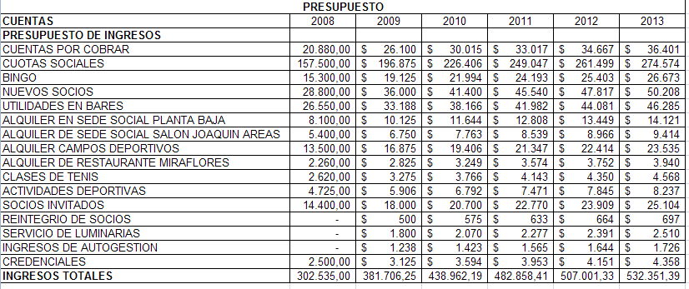
Ingresos

Slide 35
Análisis Administrativo

Slide 36
Inversión Inicial
INVERSION INICIAL
CONSTRUCCION DE MIRA PARA CONTROL DE INGRESO | 1,500.00
CUBIERTA DEL AREA DE INGRESO AL SALON DE | 500.00
GRADERIAS Y TECHADO PARA VOLLEY | 6,000.00
INGRESO DE LOS VESTIDORES NIÑOS | 750.00
MANTENIMIENTO CANCHA DE TENIS DE CEMENTO | 3,000.00
REMODELACION BAÑO DE LOS VESTIDORES | 5,000.00
REMODELACION BAÑOS DE LA PISCINA | 8,000.00
TRAMPA DE GRASA AREA SALON MIRAFLORES | 500.00
CAPITAL DE TRABAJO | 66,762.83
PUBLICIDAD X TARJETAS DE CREDITO | 40,000.00
TOTAL DE INVERSIONES | 92,012.83

Slide 37
Forma de Financiamiento
FINANCIAMIENTO | % | TOTAL
PRÉSTAMO | 48.91% | 45,000
INVERSIÓN PROPIA | 51.09% | 47,012.83

Slide 38
Calculo de la TMAR
CALCULO DE LA TMAR
PARAMETROS | VALOR
TASA DE INTERES | 11.33%
BETA | 1.64
RIESGO PAIS | 39.53%
RM PROMEDIO / S&P 500 | 7.08%
RF | 3.04%
RF PROMEDIO | 4.52%
% PASIVOS / ACTIVOS | 48.91%
% PATRIMONIO / ACTIVOS | 51.09%
KE | 46.77%
CPPC / TMAR | 29.44%

Slide 39
Flujo de Caja
Para analizar la factibilidad del proyecto, se utilizara el modelo de análisis de flujo incremental
Dado este flujo luego se procederá a analizar la TIR y la VAN para el proyecto y hacer el respectivo análisis al comparar la TIR obtenida versus la TMAR. (flujo de caja base y flujo de caja con proyecto) se puede obtener el flujo de caja diferencial:

Slide 40
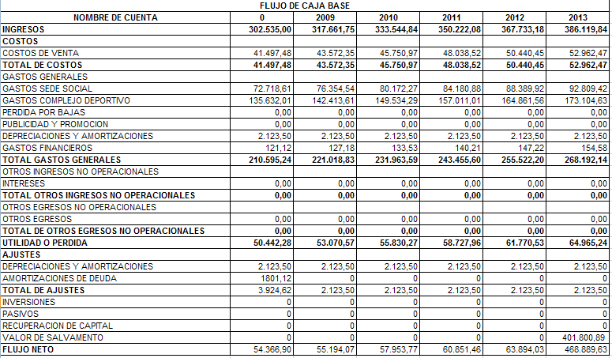
Flujo de Caja Base

Slide 41
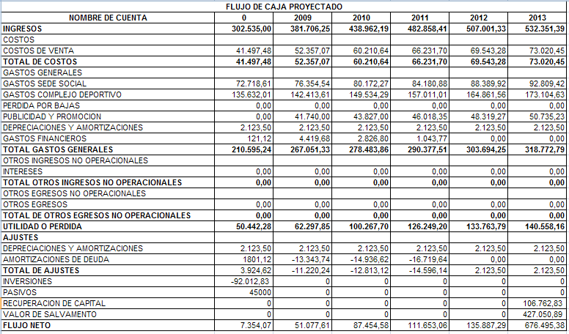
Flujo de Caja Proyectado

Slide 42
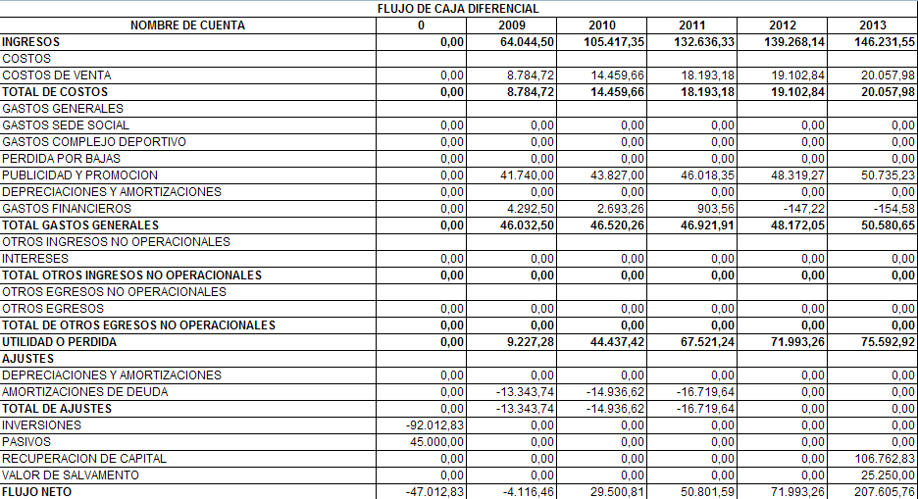
Flujo de Caja Diferencial

Slide 43
Resultado
TIR | 64,38%
TMAR | 29,44%
VAN | $ 73.631,26
ANALISIS | SE ACEPTA
Así tenemos que tal como se puede ver, que frente a una TIR de 64.38% y una TMAR del 29.44% que se calculo anteriormente, se tiene que el proyecto se acepta, ya que la TIR es mayor a la TMAR y el VAN es mayor a cero, tal como se puede ver.

Slide 44
Recuperación de Capital
RECUPERACION DE CAPITAL
Año | CAPITAL | Flujo | Acum | Por Recuperar | % recuperado | % por recuperar
0 | -47.013 | 0 | 0 | -47.013 | 0,00% | 100,00%
1 | 0 | -4.116 | -4.116 | -51.129 | -8,76% | 108,76%
2 | 0 | 29.501 | 25.384 | -21.628 | 53,99% | 46,01%
3 | 0 | 50.802 | 76.186 | 29.173 | 162,05% | -62,05%
4 | 0 | 71.993 | 148.179 | 101.166 | 315,19% | -215,19%
5 | 0 | 207.606 | 355.785 | 308.772 | 756,78% | -656,78%

Slide 45
Presupuesto y Estados Financieros
Considerando el proyecto que se quiere implementar para su cálculo, se ha tomado en cuenta el impacto del mismo, como sabemos la vida de las empresas es nacer, crecer y morir, más la Sociedad Tungurahuense quiere prolongarse a través de la promoción e imagen considerando un crecimiento del 25% para el primer año, 15% para el segundo año, 10% para el tercer año, 5% y 5% para los dos últimos años respectivamente, de la siguiente manera:

Slide 46
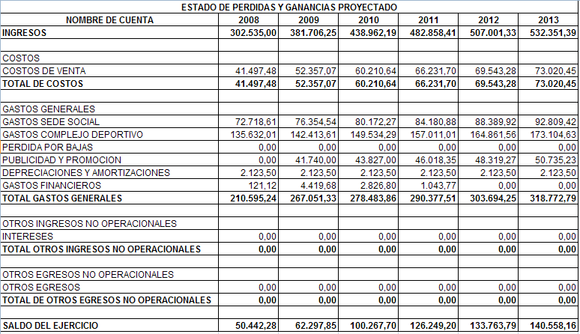
Estado de Perdidas y Ganancias

Slide 47
Punto de Equilibrio
CALCULO DE PUNTO DE EQUILIBRIO
VALORES | 2009 | 2010 | 2011 | 2012 | 2013
INGRESOS | 381.706 | 438.962 | 482.858 | 507.001 | 532.351
COSTOS VARIABLES | 52.357 | 60.211 | 66.232 | 69.543 | 73.020
MARGEN DE CONTRIBUCIÓN | 329.349 | 378.752 | 416.627 | 437.458 | 459.331
% MARGEN DE CONTRIBUCIÓN | 86,28% | 86,28% | 86,28% | 86,28% | 86,28%
COSTOS FIJOS | 267.051 | 278.484 | 290.378 | 303.694 | 318.773
% DE COSTOS FIJOS | 69,96% | 63,44% | 60,14% | 59,90% | 59,88%
PUNTO DE EQUILIBRIO SIN DEUDA | 309.505 | 322.755 | 336.539 | 351.973 | 369.449
DEUDA | 13.344 | 14.937 | 16.720 | 0 | 0
TOTAL DE EGRESOS FIJOS | 280.395 | 293.420 | 307.097 | 303.694 | 318.773
PUNTO DE EQUILIBRIO CON DEUDA | 324.970 | 340.066 | 355.917 | 351.973 | 369.449

Slide 48
Gráfico del punto de equilibrio

Slide 49
Análisis de Escenario
PUNTO DE EQUILIBRIO CON DEUDA AÑO 1
RUBROS | ANALISIS DE ESCENARIOS
 | MALO | EQUILIBRIO | BUENO
INGRESOS | 259.975,87 | 324.969,84 | 406.212,30
EGRESOS VARIABLES | 35.659,82 | 44.574,78 | 55.718,47
GASTOS Y COSTOS FIJOS | 278.483,86 | 278.483,86 | 278.483,86
INTERESES | 13.343,74 | 13.343,74 | 13.343,74
TOTAL DE EGRESOS FIJOS | 280.395,07 | 280.395,07 | 280.395,07
EGRESOS | 316.054,89 | 324.969,84 | 336.113,54
SALDO DEL EJERCICIO | -56.079,00 | -0,00 | 70.099,00

Slide 50
Gráfico punto de equilibrio

Slide 51
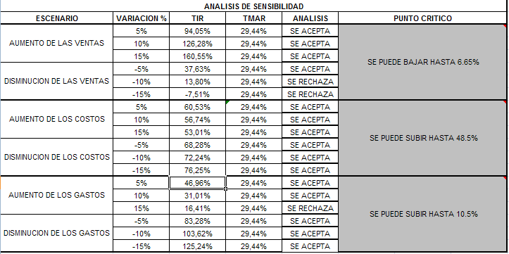
Análisis de Sensibilidad

Slide 52
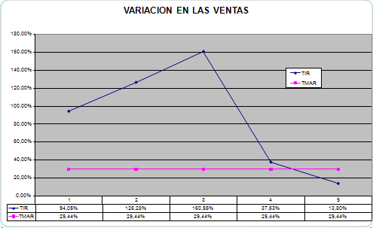
Grafico de variación de las Ventas

Slide 53
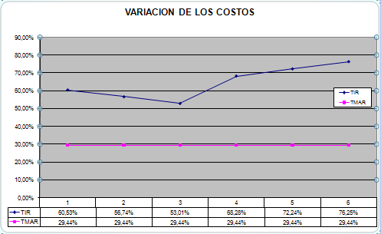
Gráfico de variación de Costos

Slide 54
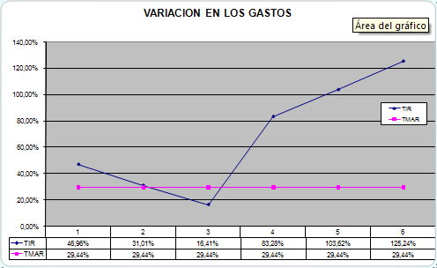
Variación de los Gastos

Slide 55
Resultados
Así dado esto tenemos que las ventas tan solo soportan una disminución del 6.65% porcentual, ya que si supera este valor, el proyecto ya no es rentable.
Así mismo con respecto al costo de ventas, tan solo se puede aumentar en un 48.5% al costo de las ventas, mas con respecto a los gastos operativos tenemos que estos bien pueden aumentar en un 10.5% para que el proyecto se mantenga rentable, a partir de ahí el proyecto ya no es factible.

Slide 56
Conclusiones
Luego del análisis financiero y económico del proyecto, se puede ver que este es factible ya que muestra una TIR de 52.29% y una VAN del, 37,296 considerando para el análisis una TMAR del 29.44%.
El estudio permite ver que se pueden realizar las mejoras en la infraestructura y que se puede continuar con el mantenimiento a todas las áreas y edificios de la Sociedad Tungurahuense.
La publicidad, la institución la utilizara como una estrategia de diferenciación, permitirá que otras personas provenientes del Tungurahua se enteren de este espacio en la ciudad de Guayaquil y de llamar la atención de otras personas que buscan un lugar de recreación.
Como nos muestra el estudio de mercado las mejoras se deben realizar con prontitud, con el fin de que la institución no siga perdiendo prestigio.
Todos los planes propuestos de financiamiento deben enfocarse en difundirlos, con el fin de que sea atractivo para todos los socios.

Slide 57
Recomendaciones
Mejorar los procesos dentro de la administración conlleva a que se brinde un servicio personalizado, la atención posterior al ingreso de un socio, se debe intensificar con el fin de medir su satisfacción, utilizando todos los medios posibles como llamadas telefónicas, informativos, tarjetas, invitaciones; enviando los cobradores a tiempo, las veces necesarias, etc., demuestra la logística, la eficiencia, el aprecio y por sobre todo el buen servicio.
No olvidar que el Socio es la principal fuente de ingreso para la institución por lo que se debe aprovechar la tecnología para realizar los cobros mensuales a tiempo, mejorar la logística de los cobradores, además se debe asegurar que todos los socios hagan uso de las instalaciones, de las canchas, de los bares, del restaurante y de todo aquello que genere ingresos adicionales para el club.
Se recomienda establecer y mejorar procesos continuamente con el fin de que las nuevas directivas puedan trabajar bajo una guía que acelere el conocimiento del estado actual de la institución.
Es importante enlazar la matriz con los campos deportivos usar alta tecnología, para que la información este disponible al momento en todas las dependencias de la institución.

